Slide 1
الحروف المرتكزة على السطر

Slide 2
مدخل الوحدة
الوظيفة النحوية
أنشطة تمهيدية
أنواع الكلمة و ا لجملة
المبتدأ و الخبر
مشروع الوحدة
الرسم الكتابي
الحروف المرتكزة على السطر
[ب د ط ف]
التعريف بالمشروع
نص الاستماع
النص الشعري
لِمَ تأتِ الفراشةُ؟
ناقلُ الأمراض
نص الفهم القرائي
التواصل الشفهي
التَّصحُّر وأثرُه في البيئةِ
إبداء الرأي
وصف مشاهدات
الظاهرة الإملائية
التواصل الكتابي
كلماتٌ حذفت الألفُ من وسطِها
همزتا القطع والوصل
كتابة قصة من مشاهد معروضة
بناء فقرتين

Slide 3
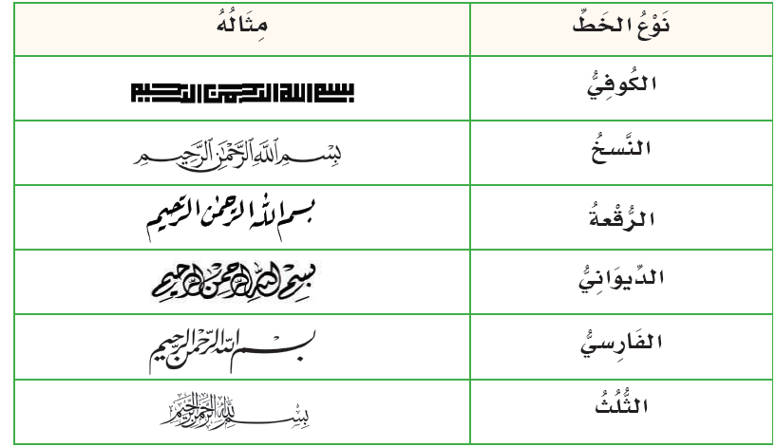
الحُرُوفُ المُرْتَكِزَةُ عَلَى السطْرِ [ب د ط ف ]
8
الرسم الكتابي
الحروف المرتكزة على السطر
[ب د ط ف]

Slide 4
الخَطُّ الَّذِي نَدْرُسهُ فِي المَرْحَلَةِ الِابتدائيَّةِ هُوَ خَطُّ النَّسخِ
8
الرسم الكتابي
الحروف المرتكزة على السطر
[ب د ط ف]
أُفَكِّرُ: لِمَ سمِّيَ بِهَذَا الْاسمِ ؟
2
لأنَّ النَّسَّاخون كانوا يستخدمونه في نسخ الكتب

Slide 5
مميِّزات خَطُّ النَّسخِ
8
الرسم الكتابي
الحروف المرتكزة على السطر
[ب د ط ف]

Slide 6
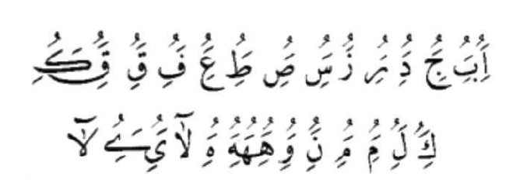
حروف خَطُّ النَّسخِ
8
الرسم الكتابي
الحروف المرتكزة على السطر
[ب د ط ف]

Slide 7
تَنْقَسمُ حُرُوفُ النَّسخِ مِنْ حَيْثُ كِتَابَتُهَا عَلَى السطْرِ قِسمَيْنِ هُمَا:
8
الرسم الكتابي
الحروف المرتكزة على السطر
[ب د ط ف]
1
الحروف المستقرَّة ( المرتكزة ) على السطر و هي :
( أ , ب , د , ط , ف , ك , هـ )
2
الحروف النازلة عن السطر و هي :
( ن, ص, ل, ي, ش, ر, و , ق , ج , م , ع )

Slide 8
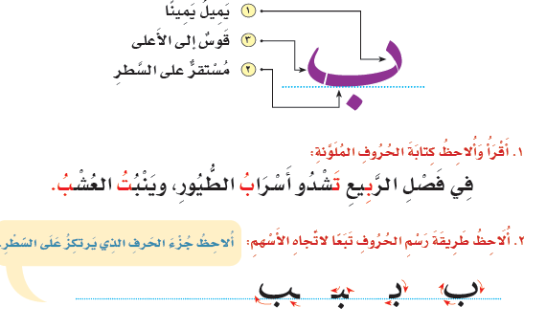
رَسمُ الحُرُوفِ ( ب، ت، ث ) بِخَطِّ النَّسخِ
8
الرسم الكتابي
الحروف المرتكزة على السطر
[ب د ط ف]

Slide 9
رَسمُ الفَاءِ بِخَطِّ النَّسخِ
8
الرسم الكتابي
الحروف المرتكزة على السطر
[ب د ط ف]

Slide 10
رَسمُ الحرْفَينِ ( د ، ذ ) بِخَطِّ النّسخِ
8
الرسم الكتابي
الحروف المرتكزة على السطر
[ب د ط ف]

Slide 11
رَسمُ الحرْفَينِ ( ط ، ظ ) بِخَطِّ النَّسخِ
8
الرسم الكتابي
الحروف المرتكزة على السطر
[ب د ط ف]

Slide 12
انتهى الدرس

